Slide 1
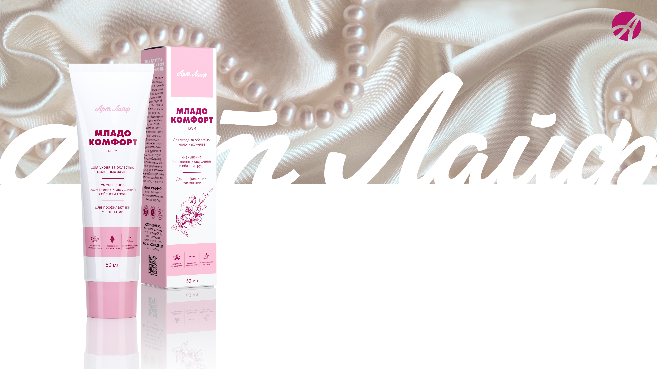

Крем для ухода за областью молочных желез

Slide 2

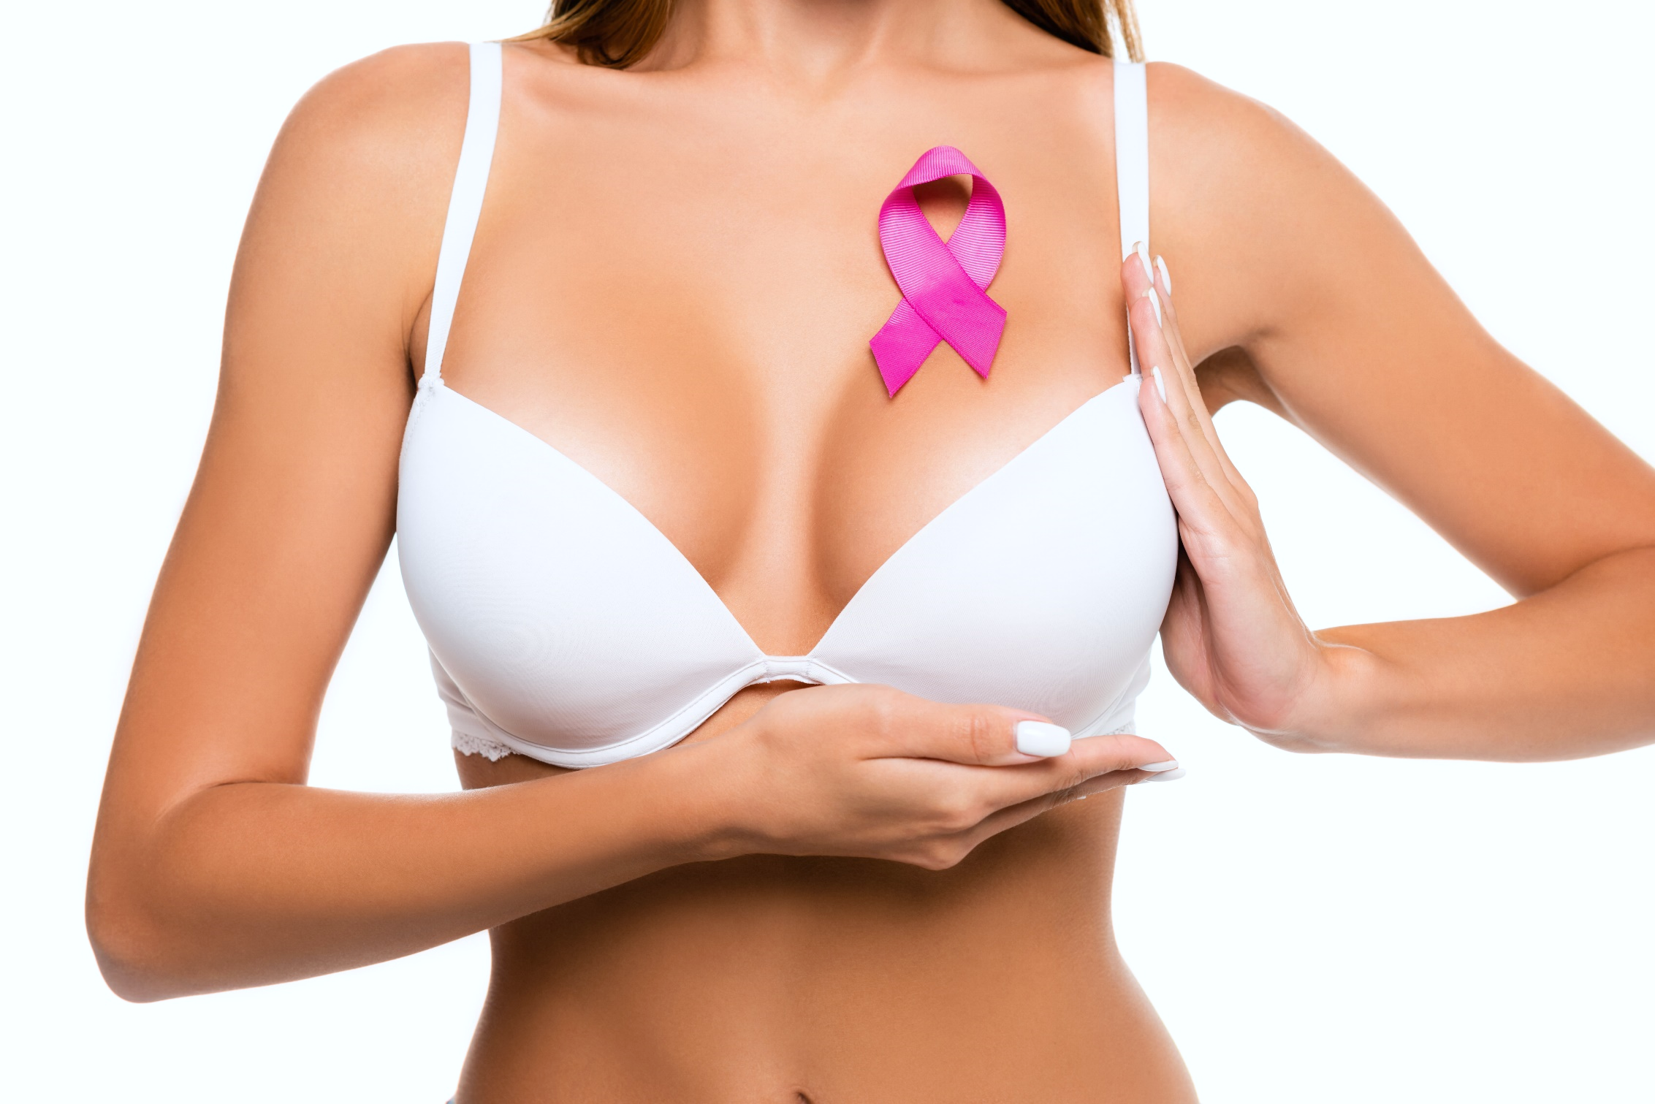
МАСТОПАТИЯ — самая распространенная женская патология,
встречается по данным разных авторов у 30-60% всех женщин.
Мастопатию могут выявить у репродуктивной женщины любого возраста и в 18 лет и в 40, но пик заболеваемости приходится на возраст 40-45 лет.
Данное заболевание характеризуется патологическим разрастанием железистой и соединительных тканей. Такой процесс ведет к тому, что формируются уплотнения молочной железы.
Основной причиной возникновения является дисбаланс гормонов (эстрогены в избытке, прогестерона не хватает). Бывают случаи, когда мастопатия развивается при избытке пролактина. Этот гормон отвечает за лактацию, пока женщина вынашивает плод и в послеродовой период.
Мастопатия бывает узловой и диффузной.
Узловая – это единичное уплотнение. Диффузная – это множественные
образования, в которых преобладают железистые, фиброзные и кистозные компоненты. Может быть смешанный тип.

Slide 3
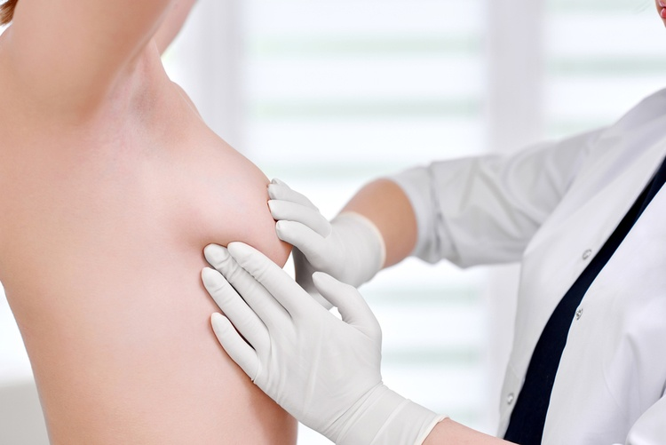
Не гормональные причины:
Мастопатия может развиться не только под влиянием
гормональных факторов. Причинами могут стать:
Болезни органов половой системы. К примеру, воспаление яичников;
Нерегулярные половые отношения;
Отсутствие родов до 30 лет;
Травмы молочной железы;
Тесные и грубые бюстгальтеры;
Предрасположенность на генном уровне;
Заболевания печени;
Болезни щитовидки и надпочечников;
Часто переживаемые стрессы и постоянная тревожность;
Йод дефицит;
Частые приемы алкоголя и курение.
Если причина не одна, а несколько, тогда мастопатия неизбежна!

Slide 4
Симптомы мастопатии:
Симптоматика мастопатии зависит от индивидуальных особенностей конкретной женщины, вида заболевания и побочных эффектов других болезней.
Среди чаще всего встречающихся признаков присутствуют такие:
Тупая предменструальная боль молочной железы;
Прощупывающиеся уплотнения в молочной железе;
Увеличенный объем груди;
Выделения из сосков;
Увеличенные лимфатические узлы.
Иногда женщины принимают эти симптомы на счет предменструального синдрома. При систематически проявляющихся вышеперечисленных признаках необходимы консультация гинеколога и маммолога.

Slide 5
Мастопатия и рак груди
Сама по себе мастопатия не является пред раком или начальной стадией онкологического процесса в МЖ.
Неуклонный рост заболеваемости раком МЖ в 20 веке сопровождался параллельным ростом распространенности мастопатии.
Оба заболевания имеют общие причины и общие факторы риска , общие механизмы развития, и между ними есть безусловная связь.
Мастопатию рассматривают сегодня как один из факторов риска рака груди.

Slide 6
Лечение
Лечение мастопатии исключительно индивидуально и зависит от того, какие результаты обследования женщины были проведены и какие причины болезни выявлены врачом.
К основным способам относят:
Медикаментозное: гормональное, негормональное;
Хирургическое вмешательство, если узловая мастопатия. Операции делятся на энуклеацию ( удаление уплотнения) и секторальную резекцию ( удаление опухоли и сектора железы);
Изменение образа жизни (отказ от кофе, какао, шоколада, ношение удобных бюстгальтеров, правильное приготовление продуктов, отказ от бань, саун, соляриев и длительного нахождения на солнце).

Slide 7
Лечение
К общим недостаткам большинства применяемых сегодня средств можно отнести:
невысокую эффективность,
наличие побочного и токсического действия
нацеленность только на облегчение патологической симптоматики, а не на профилактику рака груди.
Поэтому актуальной является проблема создания специальных средств для лечения мастопатии.
Средства для лечения мастопатии должны быть:
эффективными,
безопасными,
пригодными для длительного применения,
направлены на профилактику рака МЖ.

Slide 8
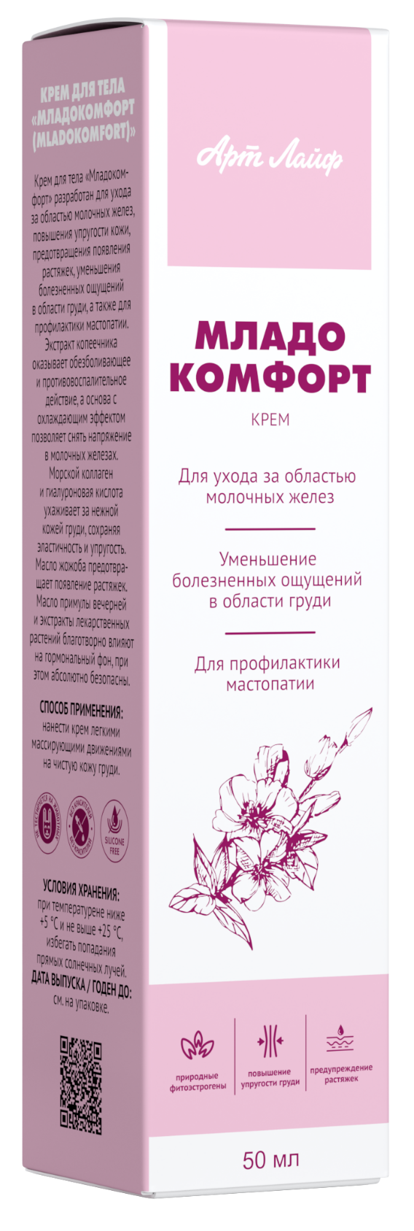
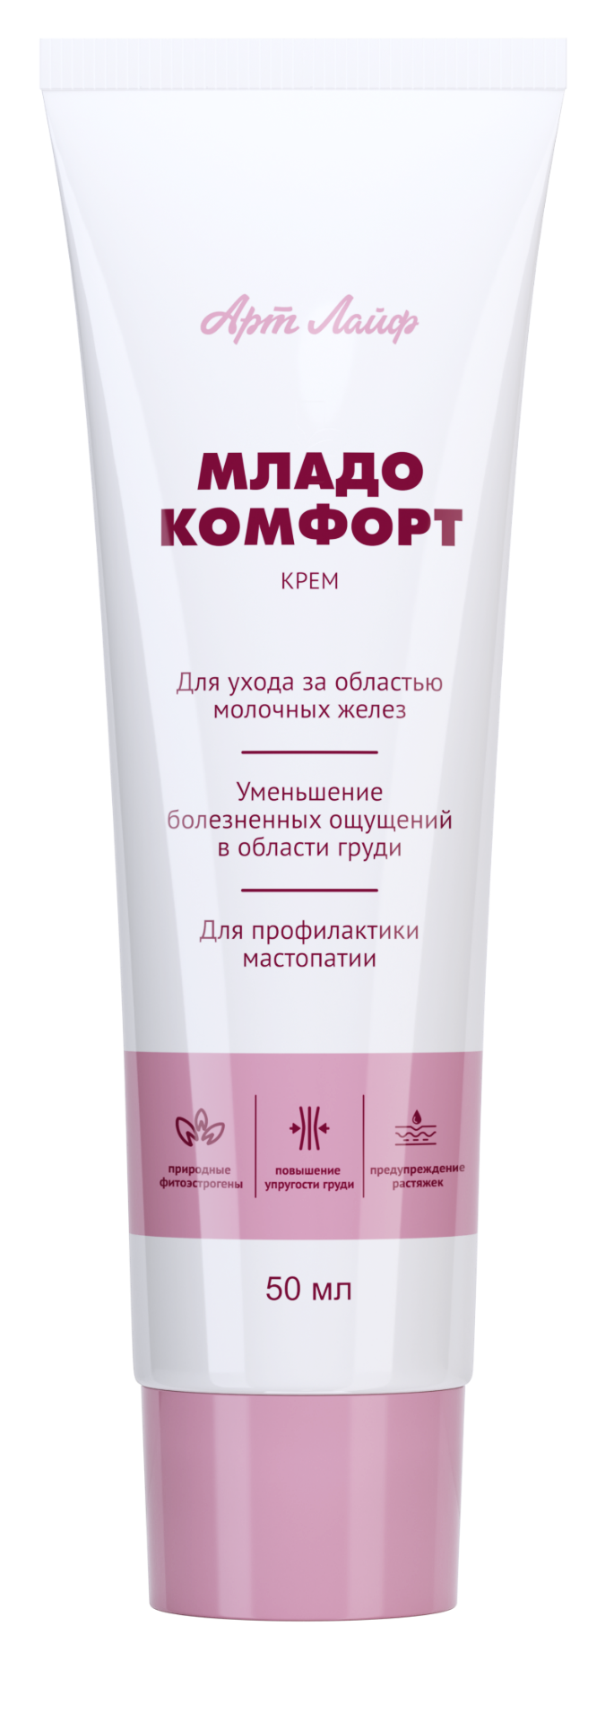
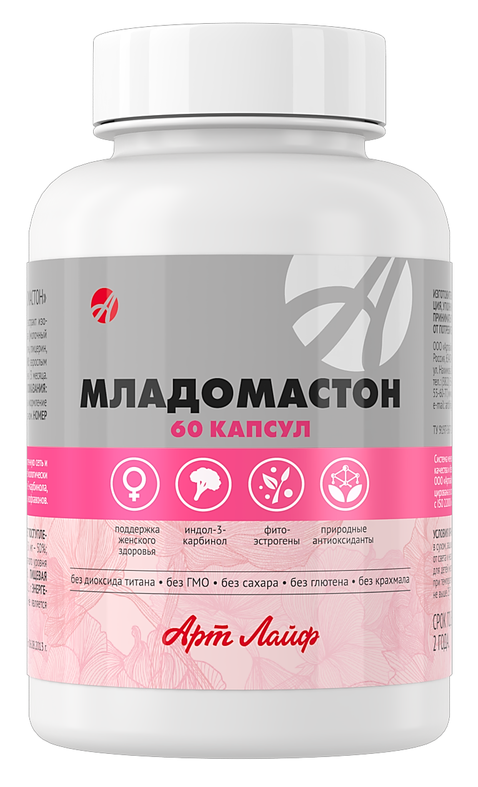
Младокомфорт
Крем оказывает комбинированное, разностороннее действие, воздействуя на различные механизмы патологического процесса.
Крем одновременно и косметический, как показывают первые результаты его использования, и лечебный.
Notes:
Мы уже имеем эффективный профилактический препарат для приема внутрь – младомастон.
И в ближайшее время будем иметь крем для наружного применения – младокомфорт. Крем, который, по предварительным данным, будет соответствовать всем этим требованиям.
Крем одновременно и косметический и, как показывают первые результаты его использования, - лечебный.
Состав крема очень богатый. И его составляющие, что традиционно для нашей компании, оказывают синергичное действие.

Slide 9
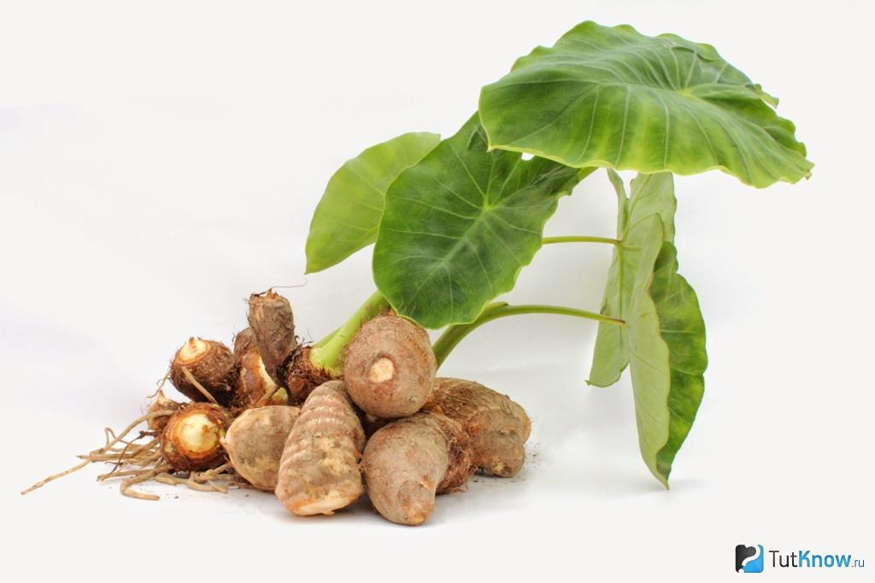
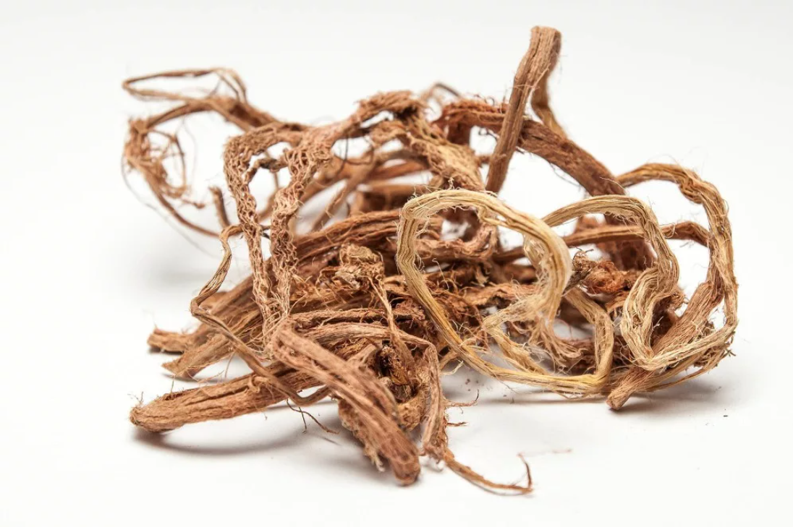
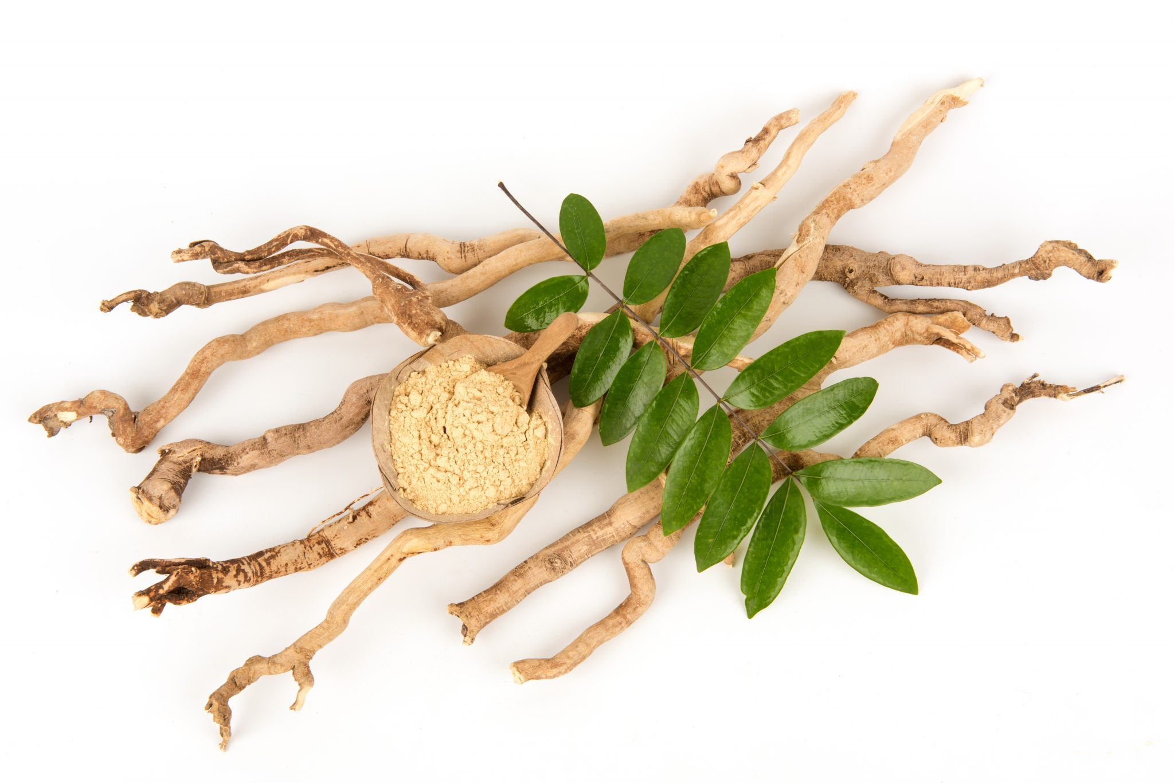
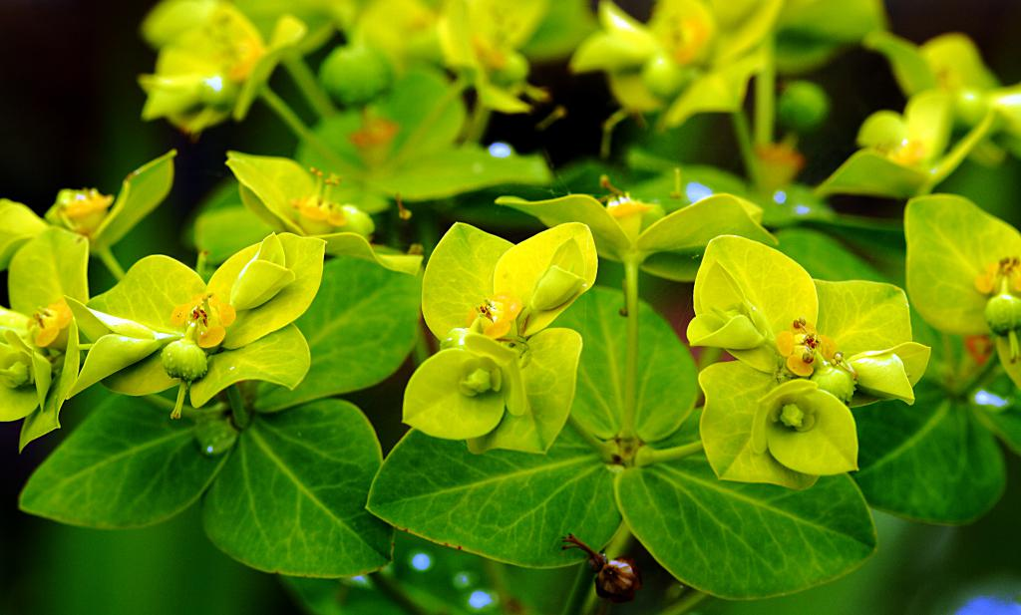
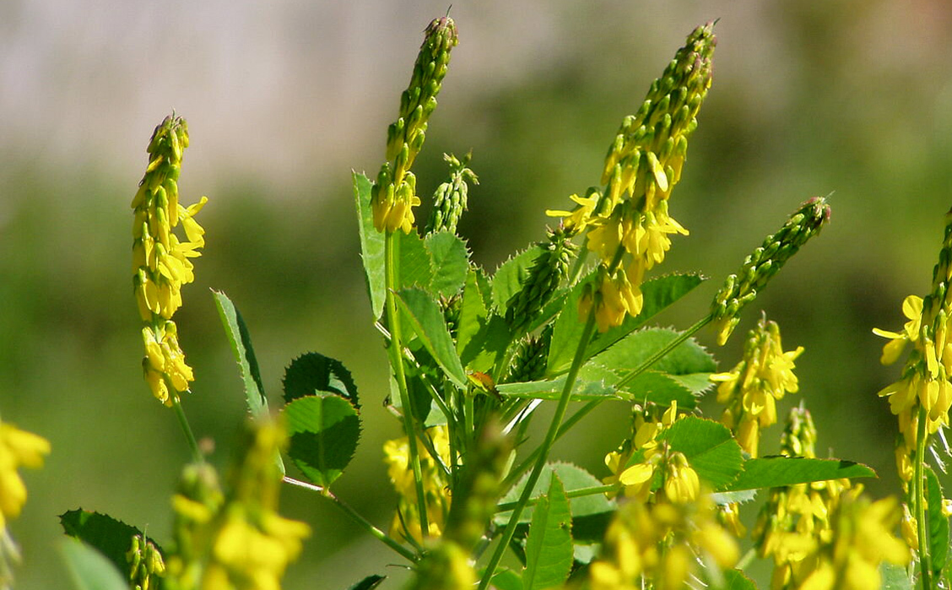
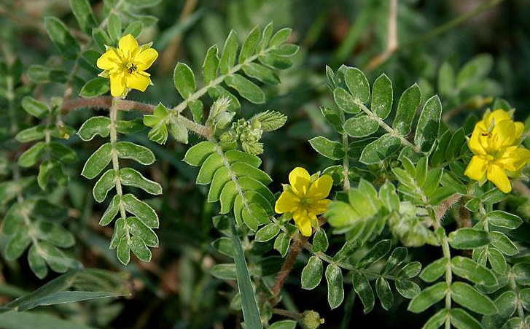
Младокомфорт
Лечебное действие:
Экстракт Дикого ямса
Экстракт смеси Копеечников
Экстракт Эврикомы длиннолистой
Экстракт Молочая Палласа
Экстракт Донника лекарственного
Экстракт Якорцев стелящихся

Slide 10
Младокомфорт
Экстракт Дикого ямса
Экстракт Молочая Палласа
Экстракт Якорцев стелящихся
Экстракт Донника лекарственного
Экстракт Эврикомы длиннолистной
Экстракт смеси Копеечников (красный корень)
Входящие в состав крема экстракты Дикого ямса, Молочая Палласа, Якорцев стелящихся, Донника лекарственного, Эврикомы длиннолистной, Копеечника, благодаря своему уникальному химическому составу, оказывают непосредственно лечебное действие.
Знахари издавна применяли молочай Палласа при лечении мастопатии. В настоящее время учеными показано, что содержащиеся в растении лактоны (сложные эфиры гидроксикислот) тормозят распространение раковых клеток любой локализации.
В химическом составе присутствуют: флавоноиды , полисахариды , аминокислоты, дубильные вещества, витамин С и Е, макро- и микроэлементы и совокупность стероидных гликозидов (сапонинов), наиболее важные из которых: протодиосцин, протограциллин, диосцин и диосгенин – относятся к группе фитоэстрогенов.
Notes:
Входящие в состав крема экстракты Дикого ямса, Молочая поласса, Якорцев стелящихся, Донника лекарственного, Эврикомы длиннолистной, Копеечника, благодаря своему уникальному химическому составу, оказывают непосредственно лечебное действие.
В составе: флавоноиды , полисахариды , аминокислоты, дубильные вещества, витамин С и Е, макро- и микроэлементы и совокупность стероидных гликозидов (сапонинов), наиболее важные из которых: протодиосцин, протограциллин, диосцин и диосгенин – относятся к группе фитоэстрогенов.
Фитоэстрогены оказывают конкурентное воздействие на соответствующие рецепторы органов-мишеней.
В женском организме диосгенин, диосцин используется для синтеза прогестерона.
Т.е эти растения естественным образом поддерживают гормональный баланс женщины и препятствовуют чрезмерной выработке эстрогена, блокируют действие натурального эстрогена, усиливают синтез прогестерона.
Механизм обезболивающего действия формируется в месте нанесения, благодаря активным компонентам экстракта Копеечника:
Блокирует нервные окончания кожных покровов
Выключает трансляцию болевого импульса
Не обладает системным действием

Slide 11
Младокомфорт
Фитоэстрогены оказывают конкурентное воздействие на соответствующие рецепторы органов-мишеней.
В женском организме диосгенин, диосцин используется для синтеза прогестерона.
Т.е. эти растения естественным образом поддерживают гормональный баланс женщины и препятствуют чрезмерной выработке эстрогена, блокируют действие натурального эстрогена, усиливают синтез прогестерона.
Экстракты Якорцев и Донника – уменьшают боль, воспаление, оказывают противоотечный эффект, снимая напряжение железы при ПМС, улучшают венозный и капиллярный кровоток.
Экстракт смеси Копеечников способствует восстановлению мышечного тонуса железы, снимают воспаление, отечность, уменьшает боль и напряжение.
Механизм обезболивающего действия формируется в месте нанесения, благодаря активным компонентам экстракта Копеечника:
Блокирует нервные окончания кожных покровов
Выключает трансляцию болевого импульса
Не обладает системным действием

Slide 12
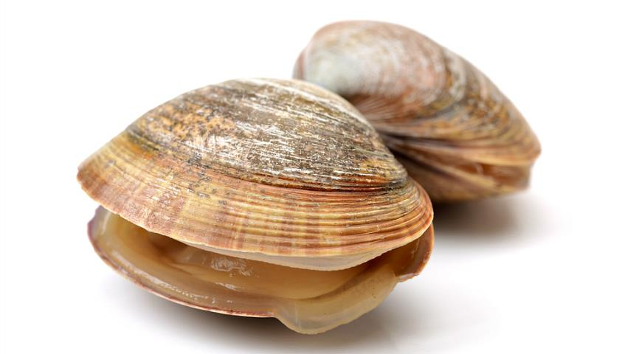
Младокомфорт
Улучшает эластичность и внешний вид:
Гиалуроновая кислота
Морской коллаген (Arsolagen placentum liquid)
Масло Примулы вечерней и масло Жожоба
Экстракт малины
Такие компоненты, как Гиалуроновая кислота и нативный коллаген Arsolagen placentum liquid, а также натуральные масла Примулы вечерней и Жожоба – повышают упругость, эластичность кожи, улучшают внешний вид. Экстракт малины - тонизирует кожу, увлажняет, делает ее более подтянутой, упругой, повышает местный иммунитет кожи.
Коллаген из глубоководного моллюска совместим с кожей человека на 98%* и его молекулы способствуют синтезу собственного коллагена, в результате чего улучшается тургор тканей, подтянутость железы.
Витамин F, содержащийся в Примуле, способствует синтезу половых гормонов (эстроген, прогестерон), таким образом восстанавливая гормональный баланс естественным и безопасным способом.
Масло жожоба содержит восковые эфиры, которые делают его схожим по химическому составу с кожным салом, за счет этого масло быстро впитывается, доставляя влагу и питательные вещества к глубоким слоям кожи, обеспечивая прекрасный увлажняющий и питательный эффект. Витамин Е способствует стимуляции процесса регенерации клеток кожи, сохранению молодости кожи, оказывает противовоспалительный и антиоксидантный эффект.
*По данным института биомедицинской инженерии (IBT), Цюрих, Швейцария и Лаборатории роста клеток ИТЭБ РАН, Москва, Россия

Slide 13
Апробация
Клиническая апробация проведена у 14 женщин с диагнозом мастопатия различных форм (диффузно-узловая, фиброзно-кистозная, диффузный ФАМ, диффузный ФАМ с преобладанием железистого компонента).
Возраст пациенток от 22 лет до 74-х лет.
Крем наносился 2 раза в сутки на обе молочные железы.
При применении субъективные ощущения испытуемых были следующими:
«очень комфортные, приятные ощущения»
хорошая впитываемость крема
не оставляет следов на белье
приятный запах
улучшение эластичности кожи, улучшение тонуса, тургора тканей
«улучшение формы МЖ», у 9 из 13 человек уменьшилась степень птоза МЖ.
Notes:
Три пациентки, без признаков мастопатии, используют крем для ухода за МЖ.
У 10 человек диагноз мастопатии различного вида: диффузно-узловая, фиброзно-кистозная, диффузный ФАМ, диффузный ФАМ с преобладанием железистого компонента.

Slide 14
Апробация
У всех пациенток с мастопатией достигнут в той или иной степени положительный эффект в виде:
- уменьшения или исчезновения болевого синдрома
(почти у всех уже на 2 - 3 день применения крема)
- исчезновения или уменьшения локальных уплотнений через 2-4 недели у 8 человек из 10. (Из них у 7 чел – по данным осмотра и пальпации и у 1 пациентки по данным контрольного УЗИ).
У одних грудь стала мягче, у других – плотнее.
Один из отзывов: «Легче стала масса груди, приподнялась, нет раздражения в конце дня после бюстгалтера».
11 человек оценили крем на 5 баллов по 5-бальной системе.

Slide 15
Инструкция
Показания:
Для профилактики и в комплексной терапии мастопатии;
При напряжении и болевых ощущениях в груди у женщин в определенные периоды цикла;
Для сохранения эластичности и упругости груди, профилактики птоза.
Преимущества комплекса:
Безопасность при любом гормональном статусе, благодаря натуральному составу;
Уменьшение болевых ощущений;
Быстро впитывается и хорошо проникает в ткани молочных желез;
Не содержит силиконы и парабены;
Без красителей и отдушек.
Способ применения:
Наносить крем легкими массирующими движениями на чистую кожу груди 1-2 раза в день.

Slide 16
